Slide 1
CAS en conduite opérationnelle d’équipe sanitaire et sociale
Module 2 : Outils de conduite et d'organisation
Quelques fondements sur la gestion de projet
Juliette Schwaller
1

Slide 2
Ordre du jour
Timing :
8h45 – 12h 15 (pause 30 minutes)
13h30 – 16h45 (pause 15 minutes)
Contenu :
Matin :
Introduction
Fondement / Caractéristiques d’un projet
Triangle du projet
Les acteurs du projet
Vos projets et obstacles
Les projets dans l’organisation
Organisation et cycle de vie des projets
Trucs et astuces pour réussir un projet
Après-midi
Quels outils utilisez-vous?
Phases du projet
Exercice pratique
Outils
Vos attentes / besoins / retours
2

Slide 3
Objectifs du cours
Décrire les éléments essentiels aux projets
Différencier ce qui est un projet de ce qui ne l’est pas
Décrire les interrelations entre coûts - délais - objectifs
Expliquer les concepts de « phasage », « jalons », « livrables » et les appliquer à des cas pratiques
Expliquer les méthodes de gestion de projet en cascade et itératives
Définir les objectifs d’un projet pour un cas pratique
Définir des critères de succès d’un projet pour un cas pratique
Expliquer les principaux rôles, responsabilités et enjeux des acteurs et les appliquer à des cas pratiques
Expliquer les compétences du chef de projet
Enumérer les principales activités par phases de projet pour un cas pratique
Expliquer les principaux outils utilisés en gestion de projet (PBS, WBS, Gantt, WBS, etc.)
2

Slide 4
Fondements et caractéristiques d’un projet
3

Slide 5
Exercice
Quelles sont les caractéristique d’un projet?
Connectez-vous à menti.com et entrer le code
3

Slide 6
Réponses participants
3

Slide 7
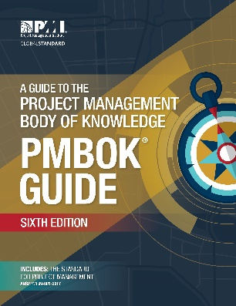
Définition
« Une entreprise temporaire
initiée dans le but de fournir
un produit, un service
ou un résultat unique. »
PMBOK® Guide
3

Slide 8
Définition
« Un processus unique qui consiste en un ensemble d’activités coordonnées et maîtrisées comportant des dates de début et de fin, entrepris dans le but d’atteindre un objectif conforme à des exigences spécifiques, incluant les contraintes de délais, de coûts et de ressource. »
ISO 10006
4

Slide 9
Projet Opération
unique
répétitif
milieu inconnu
milieu connu
innovant
processus récurrents
organisation temporaire
pérenne
durée limitée
organisation stable
ressources humaines temporaires
incertitude faible
incertitude forte
rallie plusieurs personnes
fait vivre l’institution
dépend de variables exogènes
…
6

Slide 10
Raison d´être
Créer de la nouveauté
Apporter de la valeur supplémentaire à l’institution
Par exemple :
pour être davantage concurrentielle
pour élargir ses services
en vue d’améliorer la qualité de ses prestations
7

Slide 11
Exercice
Est-ce un projet?
Connectez-vous à menti.com et entrer le code
(ou attendez l’affichage de la nouvelle question
si vous êtes déjà connectés)
9

Slide 12
Réponses participants
3

Slide 13
Triangle du projet
3

Slide 14
Triangle du projet
Objectifs
équilibre
arbitrage
Coûts
Délais
5

Slide 15
Comment s’y prendre pour piloter les dérives du triangle de projet :
Pour économiser du temps, il existe 2 options :
augmenter le budget (argent) et/ ou les ressources
réduire le périmètre/objectif du projet initialement visé
Pour économiser sur les ressources/ coûts d’un projet (argent), il existe 2 options :
reporter l’échéance du projet (délai) ou
réduire le périmètre/ objectif du projet initialement visé
Pour étendre le périmètre/objectif du projet, il existe 2 options :
reporter l’échéance du projet (délai) ou
augmenter les ressources/ budget (argent)
Quand aucune de ces options n’est possible, le projet tel que posé initialement sort de sa zone de viabilité. C’est le moment de considérer l’abandon du projet ou sa redéfinition fondamentale. Si le projet est sur la voie de l'échec, il est fortement probable que la phase d’analyse préliminaire ait été déficiente ou que des événements externes imprévus se sont invités en cours de jeu...
5

Slide 16
Exercice
Certains projets sont d’avantage définis par le délai, d’autre par la qualité de l’objectif à atteindre et encore d’autres par les ressources financières à disposition → dépend de la nature du projet.
Exemples de projet :
Piloter par les objectifs
Piloter par les coûts
Piloter par délais
5

Slide 17
Cas pratiques / exemples
5

Slide 18
Définition et les éléments essentiels d’un projet, soit :
le caractère unique, la durée temporaire et le but à atteindre qui apporte une nouveauté et de la plus-value
les relations entre coûts, délais et objectif qui existent dans tous les projets
Est-ce que vous avez des questions ?
Récapitulatif

Slide 19
Les acteurs du projet
3

Slide 20
Acteurs
Direction
hiérarchique
Mandante
Cheffe de projet
Bénéficiaires finaux
Comité de pilotage
Autres groupes
Prestataires externes
Leaders d’opinion
Partenaires
Equipe de projet
35

Slide 21
Le/la mandant-e
Mandant, sponsor, commanditaire, maître d’ouvrage
A l’idée
Demande le projet
36

Slide 22
Le/la direction hiérarchique
Engage les ressources humaines sur le projet
Jongle entre fonctionnement par projet et fonctionnement de routine
37

Slide 23
Le Comité de pilotage
Copil
Direction générale de projet
Prend les décisions
38

Slide 24
Le/la chef-fe de projet
Chef-fe de projet, maître d’œuvre
Mène le projet
Coordonne
Communique
Gère les coûts, délais, objectifs
Dispose de concepts, méthodes, outils
Est responsable des livrables
39

Slide 25
Chef de projet – tâches
40

Slide 26
Vos projets et obstacles
3

Slide 27
Exercice :
Réfléchir à un projet en cours auquel vous participez, que vous menez, que vous coordonnez, ou que vous supervisez.
Formulez une difficulté/obstacle rencontré lors de ce projet.
Nb. Si vous n’avez pas de projet en cours dans votre institution, vous pouvez penser à un projet passé, futur, ou à un projet para-professionnel.
Mon projet / mes obstacles
5

Slide 28
Echanges sur vos projets et obstacles
12

Slide 29
Variabilité d´un projet à l´autre
Domaine d’activité
Complexité
Taille
Importance
et
Priorité
11

Slide 30
Les projets dans l’organisation
3

Slide 31
Organisation institutionelle et projets
Direction
Affaires générales
Division 1
Division 2
Division 3
15

Slide 32
Organisation et cycles de vie des projets
3

Slide 33
Cycle de vie en cascade
25

Slide 34
Cycle de vie en cascade
Méthode traditionnelle
Séquentiel
Phases successives
Déroulement du projet clair, anticipé, planifié
Une phase ne peut pas remettre en cause les phases précédentes
Les utilisateurs finaux découvrent le résultat en fin de projet
17

Slide 35
Cycle de vie en cascade
Méthode traditionnelle
Séquentiel
Phases successives
Déroulement du projet clair, anticipé, planifié
Une phase ne peut pas remettre en cause les phases précédentes
Les utilisateurs finaux découvrent le résultat en fin de projet
18

Slide 36
Cycle de vie itératif
26
Notes:
Un projet itératif…

Slide 37
Cycle de vie itératif – Agilité
Méthodes agiles
Efficacité, souplesse
La priorité est le besoin de l’utilisateur final
Découpage en sous-projets
Validations intermédiaires par les utilisateurs finaux
Grande réactivité aux attentes
20

Slide 38
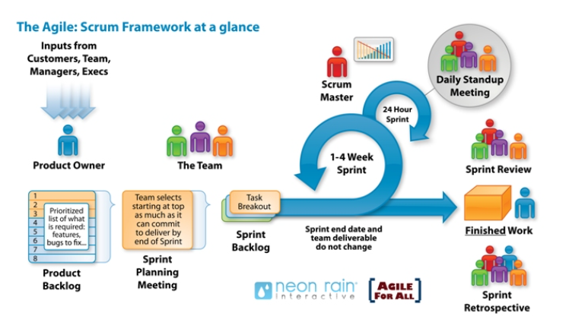
Cycle de vie itératif – Agilité
Documentation SCRUM disponible sur internet : https://www.scrum.org/
20

Slide 39
Scrum
Cadre de travail itératif
Travail en équipe
Se concentre sur l’objectif commun
Découpage du projet en sprints
Sprint: estimation - planification opérationnelle - résultat
Auto-organisation
Daily scrum:
réunion quotidienne de l’équipe, le matin, debout, courte (15 minutes)
1 gardien du temps
But : faire le point de l’avancement vers l’objectif du sprint
Chaque personne s’exprime sur :
ses activités réalisées hier
ses activités prévues aujourd’hui
ses obstacles
21

Slide 40
Le découpage en phases
Avant-projet
Planification
Réalisation
Terminaison
22

Slide 41
Jalons principaux et jalons intermédiaire
Avant-projet
Planification
Réalisation
Terminaison
Maîtrise
23

Slide 42
Jalon
Point de référence marquant un événement important dans l’avancement du projet.
Utilisé pour contrôler l’avancement du projet.
Jalons principaux
Entre chaque phase du projet.
Jalons intermédiaires
Des jalons intermédiaires peuvent être prévus au sein d’une phase, par exemple durant la phase de réalisation.
24

Slide 43
Cours
Avant-projet
Planification
Réalisation
Terminaison
ISO 10’006
Lancement
Planification
Réalisation
Clôture
Hermes 5
Initialisation
Conception
Réalisation
Déploiement
Autres…
Projet amont Conception
Projet de réalisation
Projet aval
25
Notes:
Nomenclatures différentes

Slide 44
Cas pratique / exemple
5

Slide 45
Trucs et astuces pour réussir un projet
3

Slide 46
Comment s’y prendre / que mettre en place :
Dire ce qu’on fait, faire ce qu’on dit
Bien poser le problème
…
Réunir les compétences nécessaires, définir les responsabilités
…
Mettre en place un comité de validation ad hoc
…
5

Slide 47
Réduire la complexité
…
Bien commencer et bien finir le projet
…
Anticiper les risques
…
5

Slide 48
Bien intégrer les facteurs relationnels et humains
…
Mettre en place les outils de gestion appropriés
…
Gérer les attentes, espoirs, craintes, etc.
…
5

Slide 50
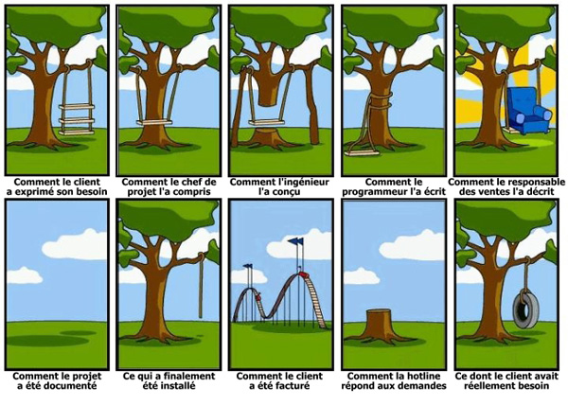

Slide 51
Phases du projet
3

Slide 52
1
phase
d’AVANT-PROJET
20

Slide 53
Phase d´avant-projet
C’est le projet avant le projet…
Déterminer le but du projet
Estimer les ressources, coûts et délais
Définir le type d'organisation
Choisir le chef de projet
Estimation des risques
Estimation de la rentabilité
28

Slide 54
2
phase
de PLANIFICATION
21

Slide 55
Phase de planification
Mise en place de la structure du projet…
Planification globale
Détail des coûts et délais
Engagement des hommes-clés
Définition des responsabilités
30

Slide 56
3
phase
de REALISATION
22

Slide 57
Phase de réalisation
Réaliser un projet,
c’est amener un projet à sa fin…
Mettre en place l’organisation choisie
Exécuter le travail
Piloter le projet selon le triptyque objectifs, coûts et délais
Résoudre les problèmes !
32

Slide 58
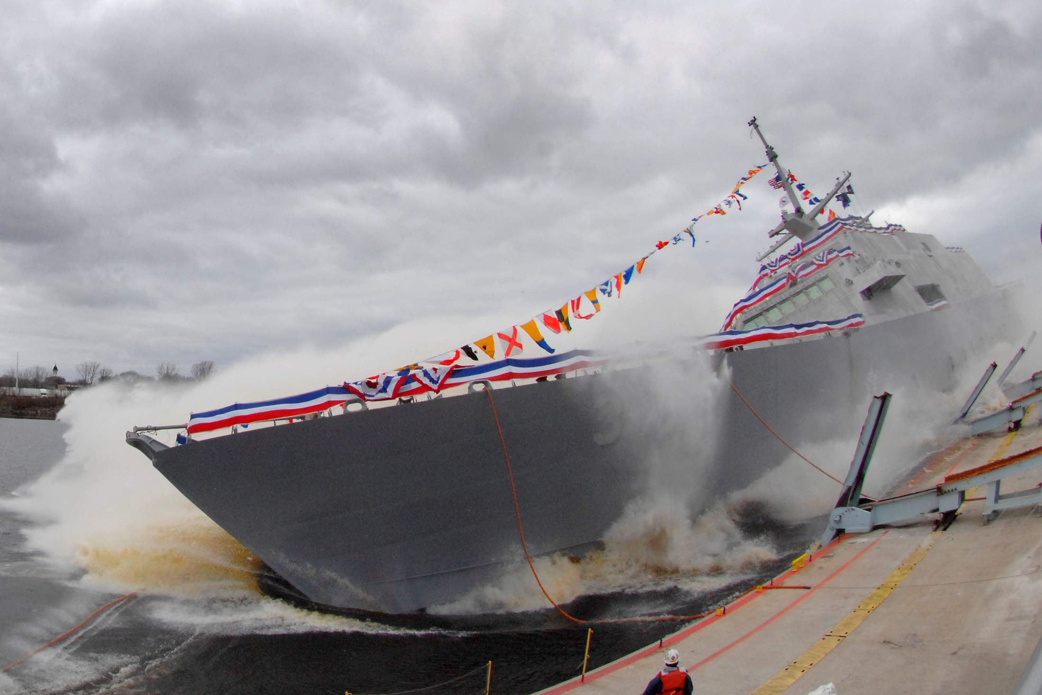
4
phase
de TERMINAISON
23

Slide 59
Phase de terminaison
Engranger du savoir et du savoir-faire…
Analyse des écarts entre planifié et réalisé
Mémoire des opérations passées
Evaluation du projet
Réaffectation du personnel
Décharge du chef de projet
34

Slide 60
Save a live – Exercice pratique
Prendre connaissance du cas pratique
Esquisse du phasage
Activités par phases
Enjeux des acteurs
Objectifs du projet
Critères de succès

Slide 61
Save a life - phasage (exemple)

Slide 62
Save a live - activités par phases (exemples)
Avant-projet
…

Slide 63
Save a live - activités par phases (exemples)
Planification
…

Slide 64
Save a live - activités par phases (exemples)
Réalisation
…

Slide 65
Save a live - activités par phases (exemples)
Terminaison
…

Slide 66
Save a live – acteurs et enjeux (exemples)
Acteurs | Enjeux

Slide 67
Save a live - objectifs du projet (exemples)
Objectif global
…
Objectifs spécifiques
…

Slide 68
Save a live - critères de succès (exemples)
…

Slide 69
Outils
3

Slide 70
Exercice
Quels outils de gestion de projet utilisez-vous?
Connectez-vous à menti.com et entrer le code
(code différent de celui du matin)

Slide 71
Réponses participants

Slide 72
Quelques outils de gestion de projet
Les outils sont à choisir en fonction du type de projet, de sa complexité, des intervenants et de leur maturité, etc. Ils doivent être adaptés aux besoins et publics concernés.
Quelques exemples d’outils :
Avant-projet : Lettre de mission
Initialisation : Mandat de projet
Conception : plan de projet, cahier des charges, plan d’accompagnement au changement (a compris formations)
Réalisation : Protocoles de tests, Manuel de formation
Terminaison : Bilan de projet, apéro
Transverse :
PBS
WBS
GANTT
RACI(P)
Grille de gestion des risques
…

Slide 73
Identifier les activités (ou tâches) à planifier
Évaluer la durée et les coûts des activités
Définir le séquencement des activités
Processus de planification
1
Affecter des ressources (humaines et matérielles) sur les activités
2
3
4
57
Notes:
Comme soutient à ce processus de planification, nous proposons de mettre en œuvre l’approche mature du Project Management Institute (PMI).
Découpez votre projet en produits et sous-produits
Ce travail est très important et sa réussite conditionne une bonne planification de votre projet. Il faut trouver le juste milieu : découper le projet suffisamment finement pour ne rien oublier d’important mais pas trop quand même sinon le projet peut devenir ingérable.
Vous allez ensuite hiérarchiser les produits et vous pourrez établir le PBS ( Product Breakdown Structure) de votre projet, qui est préalable à une bonne planification.

Slide 74
PBS
Définition : La structure de décomposition du produit (SDP) ou le Product Breakdown Structure (PBS) est une décomposition de projet basée exclusivement sur les produits (livrables).
Exemple de PBS « Save a life » (livrables)
1. Base de donnée « Défibrillateurs »
1.1 Défibrillateurs existants accessibles
1.1.1 Systèmes de boitier + clé, nécessitant un code
1.2 Nouveaux défibrillateurs
2. Base de donnée « 1er répondants »
2.1 1er répondants formés
3. Application smartphone
3.1 Interface utilisateur
3.1.1 Système gestion confidentialité
3.2 Mise en lien patient – 144
3.3 Mise en lien patient – Base de donnée « 1er répondant »
3.4 Mise en lien Base de donné défibrillateurs - 1er répondant
4. Plan de promotion de l’application
4.1 Plan promotion cardiologues
4.2 Plan de promotion médecins de famille ...
59
Notes:
A partir du cas pratique que nous avons vu en classe, voici un exemple de ce à qui pourrait ressempler le PBS.

Slide 75
WBS
Définition : un organigramme des tâches du projet (OTP) ou structure de découpage du projet (SDP), ou encore work breakdown structure (WBS), est une décomposition hiérarchique des travaux nécessaires pour réaliser les objectifs d'un projet
Exemple de WBS « Save a life » (activités)
1. Créer une base de donnée « Défibrillateurs »
1.1 Rendre les défibrillateurs existants accessibles
1.1.1 Contacter tous les lieux disposant d’un défibrillateur
1.1.2 Répertorier les raisons d’une inaccessibilité
1.1.3 Rechercher des solutions pour les rendre accessibles
1.1.4 Acheter des boîtiers à clé
1.1.5 Installer les boîtiers à clé à l’entrée des bâtiments
1.1.6 Intégrer les lieux disposant d’un défibrillateur dans la base de donnée « Défibrillateurs »
…
60
Notes:
A partir du cas pratique que nous avons vu en classe, voici un exemple de ce à qui pourrait ressempler le WBS.

Slide 76
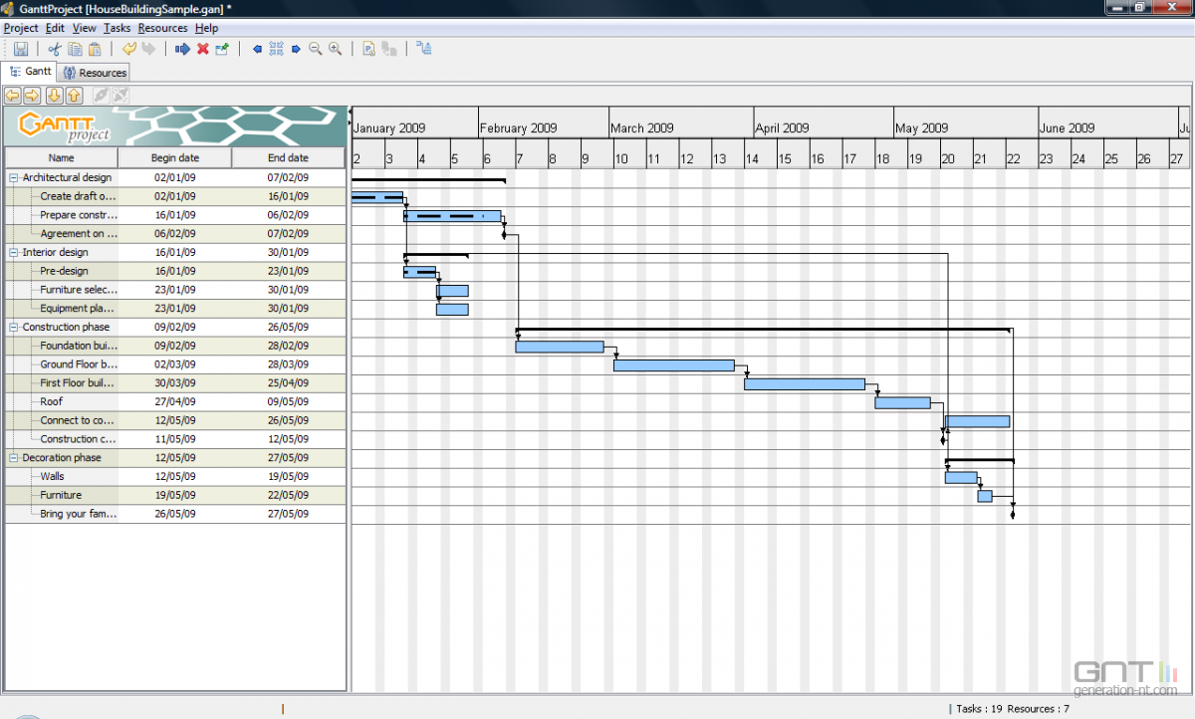
Diagramme de GANTT
66
Notes:
Diagramme de Gantt = planning du projet
Après avoir déterminé la séquence des différentes activités, le chef de projet peut représenter graphiquement le planning du projet. Pour cela, le diagramme de Gantt (ou diagramme à barres) représente graphiquement le déroulement d’un projet.
Chaque activité est insérée sur le diagramme de Gantt. Elles peuvent être regroupées dans ce que l’on nomme une « tâche récapitulative » (ici Artictectural Design par exemple). Vous verrez régulièrement des jalons dans ce type de diagramme. Un jalon est une activité avec une durée à zéro. Cela marque un point de référence marquant un événement important dans l’avancement du projet ou un livrable particulier.
Notez que le Gantt est relié à un calendrier ce qui n’est pas le cas du diagramme de PERT. Il est possible d’associer des ressources humaines et des coûts aux activités du Gantt. Notez encore que le PERT ne considère que peu les ressources disponibles. Avec le Gantt, on pensera à vérifier la disponibilité des ressources humaines et on peut y indiquer des zones tampons.
Le Gantt est le livrable final découlant de la démarche mature du PMI (du PBS au Gantt).

Slide 77
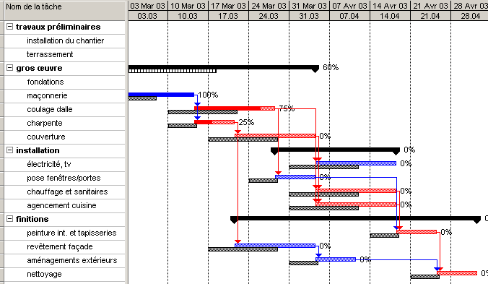
Diagramme de GANTT « réalisé »
69
Notes:
Cet outil de suivi reprend le diagramme de Gantt et le complète avec un % de suivi sur chaque activité. Généralement, les logiciels ajoutent une barre graphique de suivi. Cet outil est assez utilisé en entreprise et permet de bien suivre les délais. Cet outil est principalement destiné aux chefs de projet et au comité de pilotage du projet.

Slide 78
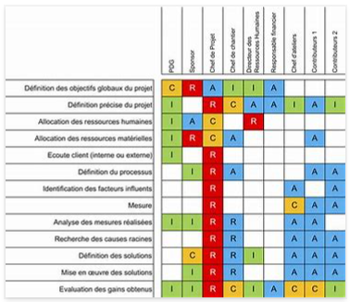
RACI(P)
Définition : L'acronyme RACI (responsible, accountable, consulted et informed + éventuellement «participates») est une matrice des responsabilité. Elle indique les rôles et les responsabilités des intervenants au sein de chaque processus et activité.
60

Slide 79
Débriefing / retours / attentes / besoins
3

Slide 80
Vos retours et attentes

Slide 82
Annexes
Bibliographie / références
Cartographie projet
20 questions à se poser
Mandat sous forme de Mindmap
La boîte à outil du chef de projet
71

Slide 83
Bibliographie / références
Hermes : https://www.hermes.admin.ch/fr/
La boîte à outil du chef de projet : https://www.ecommercemag.fr/Thematique/methodologie-1247/fiche-outils-10182/cycle-vie-projet-308092.htm#AvXo2dior4OG85My.97
Gestion de projets - Le guide exhaustif du management de projets (Robert Buttrick, Guillaume Chanson)
Concevoir et lancer un projet (Raphaël H. Cohen)
La boîte à outils du chef de projet (Jérôme Maes, François Debois)
Design Thinking - Accélérez vos projets par l'innovation collaborative (Stéphane Biso, Marjorie Le Naour)
La Gestion de projet pour les Nuls (Stanley E. Portny, Sandrine Sage, Christophe Billon)
7

Slide 84
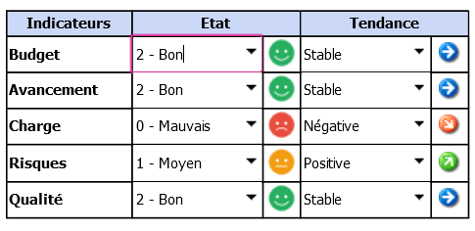
Date jj.mm.aaaa
Nom du projet- Cartographie
Rappel des objectifs
Livrables
Commentaires / informations complémentaires
…
…
Budget :
Charges (j/p) :
Consommation : …
Actions réalisées depuis la dernière revue
Actions à réaliser d’ici la prochaine revue
… :
…
…
… :
…
…
… :
…
…
… :
…
…
Principales échéances 
Points d’attention / difficultés /risques
Statuts
I
C
R
D
…
… → …
… → …
Phase actuelle:

Slide 85
20 questions à se poser (extrait internet : 20 questions que tous les chefs de projet devraient poser – DantotsuPM.com)
Aucune liste de questions n’est jamais complète, mais voici 20 questions qu’un chef de projet devrait toujours poser, indépendamment du type de projet sur lequel il travaille et quel que soit le type d’organisation :
Quels sont les objectifs business que le projet aspire à réaliser ?
Quel bénéfices business ces objectifs délivreront-ils si atteints ?
Quelles seront les conséquences sur le business (financières, réputation, etc.) si le projet n’est pas entrepris ou échoue à atteindre les objectifs ?
Existe-t-il des alternatives « faciles à réaliser » à ce projet ? Parfois d’autres solutions existent qui n’exigeront pas les mêmes coûts qu’un projet complet.
Y-a-t-il des inconvénients à l’implémentation de ce projet ?
Qui est la partie prenante principale, avec la responsabilité suprême de piloter le projet à terme ? Il est important que quelqu’un de senior prenne la propriété d’un projet. Cette personne ne devrait jamais être le chef de projet.
Qui est responsable d’assurer des ressources appropriées (le temps, les personnes et l’argent) sont allouées au projet ? Cela devrait être quelqu’un avec l’autorité pour allouer toute ressource exigée.
Qui sera responsable de se décider si le projet continue ou pas après les enquêtes préliminaires ? Ce sera souvent un groupe de personnes, parfois avec des buts conflictuels.
Le nouveau projet dépend-il de la livraison réussie d’un projet actuel ? Si c’est le cas, un rapport complet sur le statut du projet en cours de réalisation devrait être obtenu avant de s’engager sur le nouveau projet.
Quels sont les critères de succès qui indiqueront que les objectifs ont été atteints et les bénéfices obtenus ?
De nouveaux équipement/produits seront-ils exigés pour permettre la réalisation du projet, par exemple un nouveau logiciel est-il nécessaire ?
Y aura-t-il des changements de personnel nécessaires (des licenciements économiques ou de nouvelles embauches) ?
Le personnel existant aura-t-il besoin de formation, par exemple apprendre de nouveaux processus métier ?
Quelles personnes, équipes ou organisations seront impliqués dans le projet ?
Qui sera responsable de documenter les besoins business dans le détail ?
Qui déterminera les délais intermédiaires et finaux ? Les projets où le service marketing, par exemple, choisit un délai ferme pour un projet informatique ont un beaucoup moins réussi que quand des évaluations éduquées sont faites par les ressources requises.
Combien de provisions seront disponibles dans le budget ?
Qui sera responsable de prendre les décisions pour inclure ou exclure des changements demandés une fois que le projet est démarré ?
Les livrables de projet devront-ils être testés et, s’il en est ainsi, par qui ?
Qui fournira l’approbation finale du livrable de projet ?
2

Slide 86
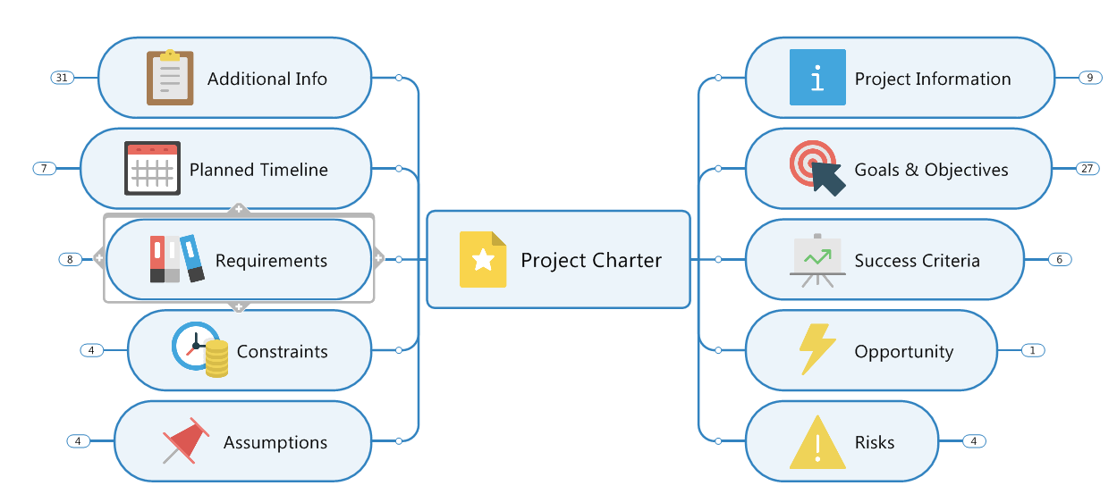
Mandat de projet sous forme de Mindmap
2

Slide 87
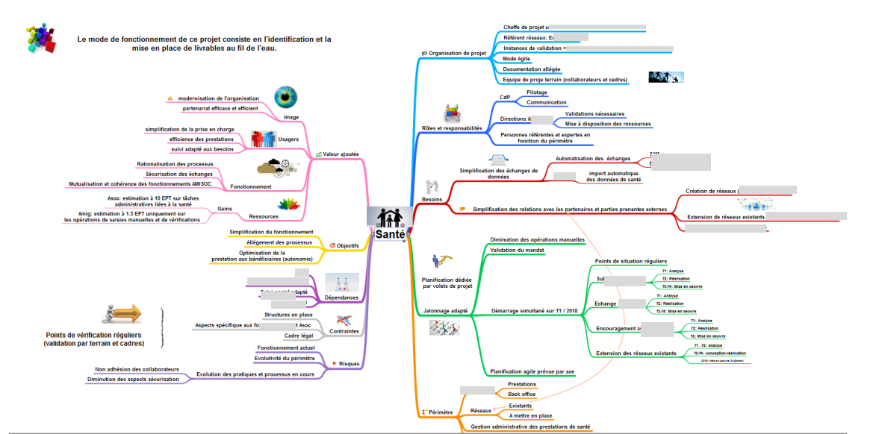
Mandat de projet sous forme de Mindmap
2
Notes:
.

